Slide 1
Духовная культура личности и общества
СХТ

Slide 2
ВОПРОСЫ:
1. Понятие о культуре.
2. Виды культуры.
3. Учреждения культуры.

Slide 3
«Культура» (cultura) –
возделывание почвы, ее обработка; изменения в природе, происходящие под воздействием человека; все созданное человеком.

Slide 4
Культура –
это специфический способ организации и развития человеческой жизнедеятельности, представленный в продуктах материального и духовного труда, в системе социальных норм и учреждений, в духовных ценностях, в совокупности отношений людей к природе, между собой и к самим себе.

Slide 5
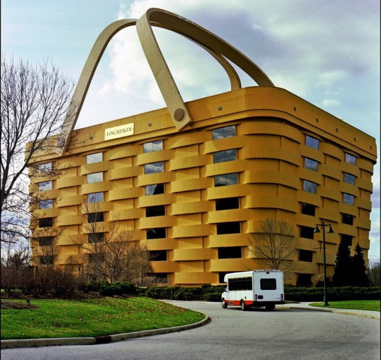
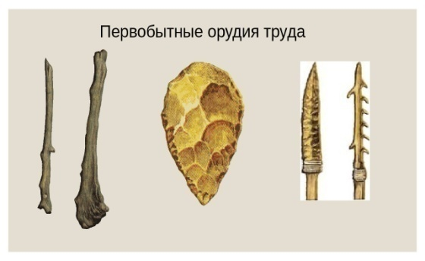
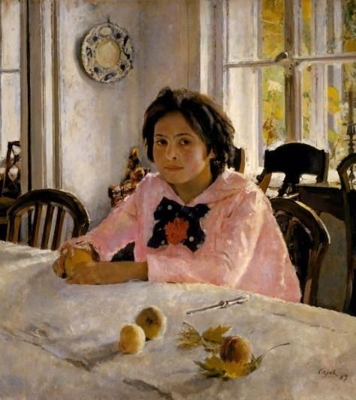
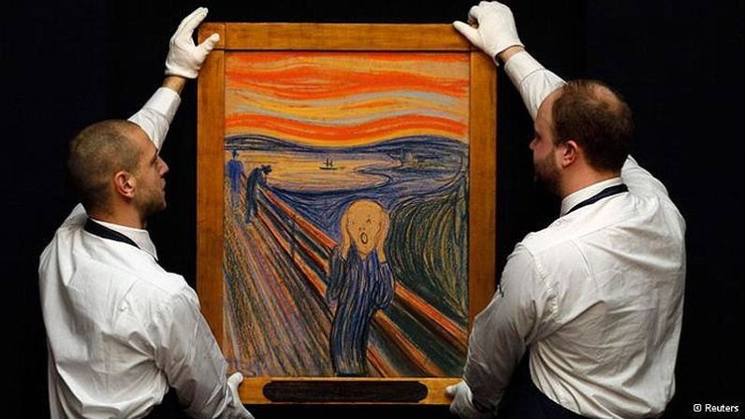
Виды культуры:
материальная представлена материальными предметами в виде, сооружений, зданий, орудий труда, произведений искусства, предметов повседневного обихода ит.д.

Slide 6

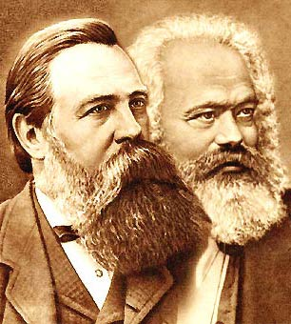
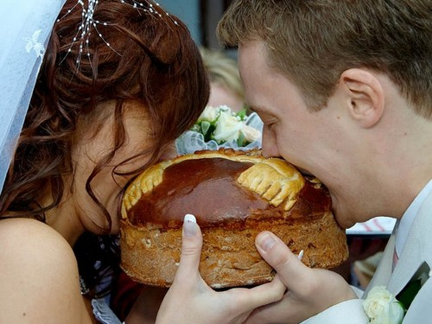
Виды культуры:
- духовная включает в себя знания, верования, убеждения, духовные ценности, идеологию, мораль, язык, законы, традиции, обычаи, достигаемые и усваиваемые людьми

Slide 7
Элементы культуры
Язык – это понятийный, знаково-символический элемент культуры, система коммуникации, осуществляемая с помощью звуков и символов.

Slide 8
Элементы культуры
Ценности – это одобряемые и разделяемые большинством общества убеждения относительно поставленных перед человеком целей и основных средств их достижения.

Slide 9
Элементы культуры
Норма - правило или предписание, действующее в определённой сфере и требующее своего выполнения.

Slide 10
Функции культуры:
регулятивная;
образовательная;
воспитательная;
объединяющая (интегративная);
ретранслирующая.

Slide 11
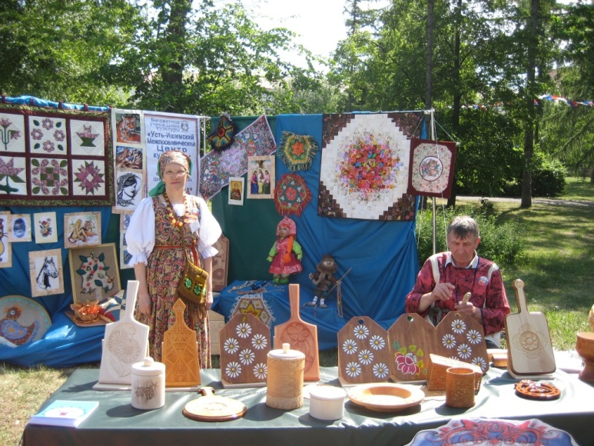
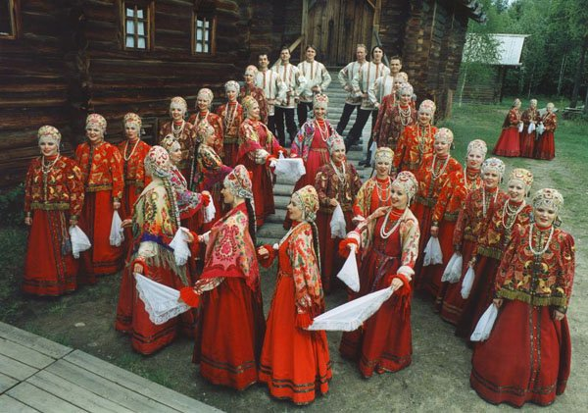
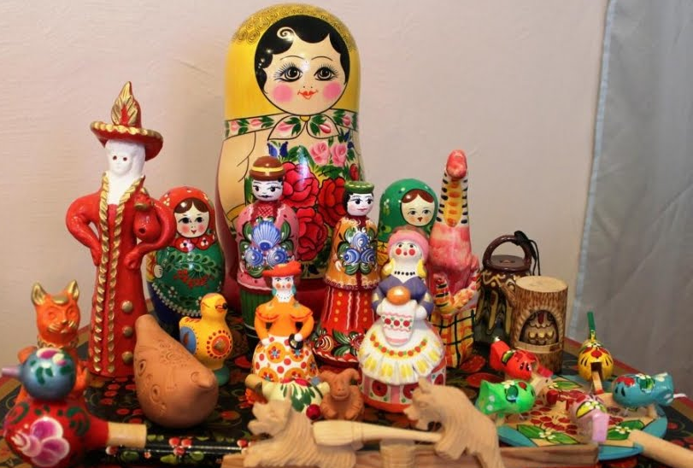
Формы культуры
НАРОДНАЯ культура развивается как коллективное творчество народа на основе преемственности и традиции (сказки, былины, одежда, обряды и т.д.)

Slide 12
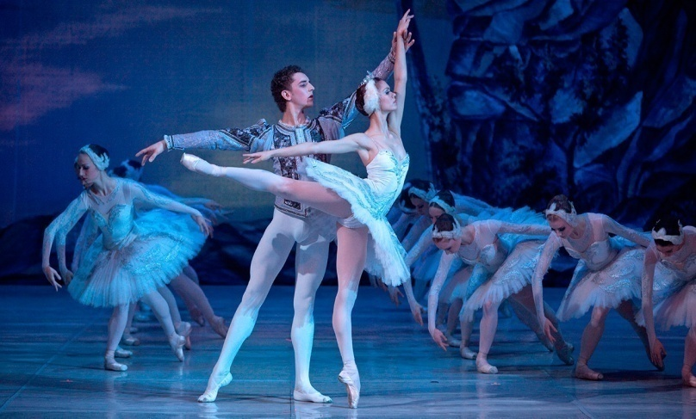
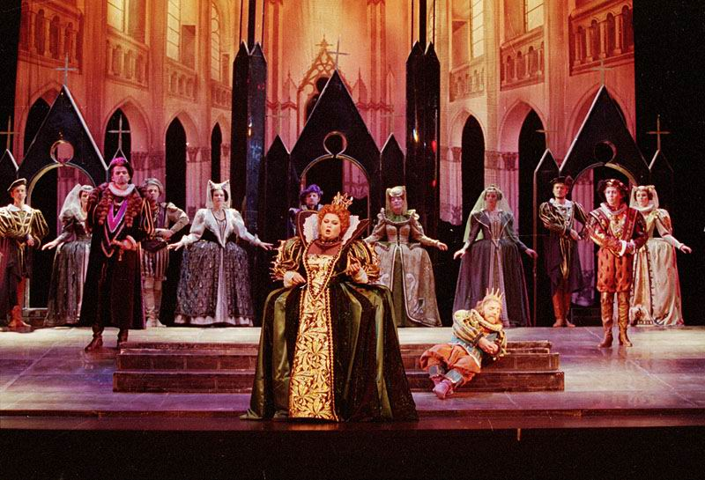

Формы культуры
ЭЛИТАРНАЯ культура рассчитана на ее восприятие ограниченным кругом людей (элитой), которые обладают особой художественной восприимчивостью

Slide 13

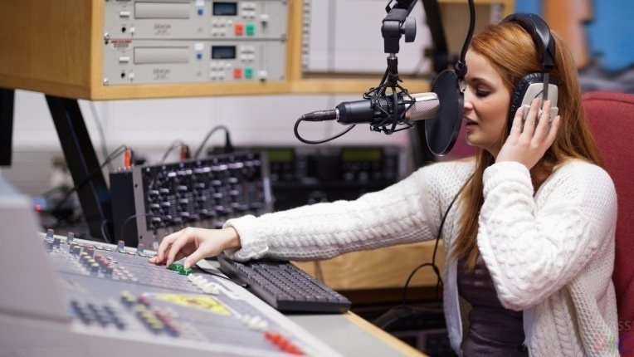
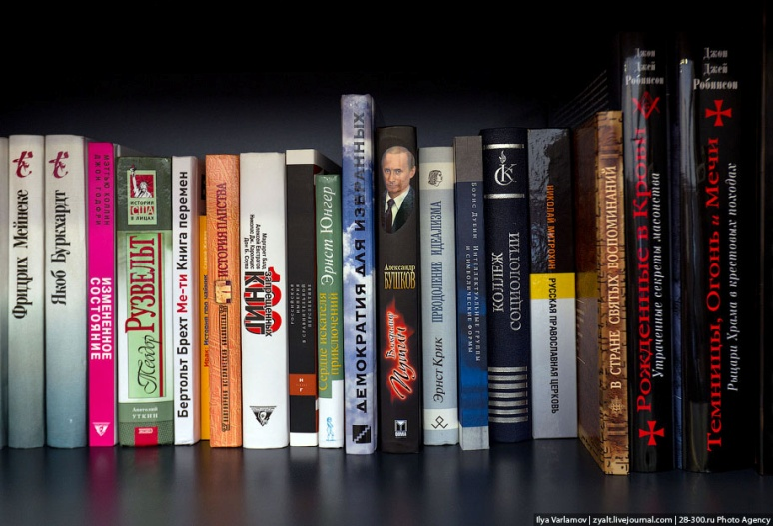
Формы культуры
МАССОВАЯ культура – наиболее типичный способ существования культуры в условиях современного общества, который сознательно ориентирует распространяемые ею ценности на усредненный уровень развития потребителей ее произведений (книги, пресса, кино, телевидение, радио и т.д.)

Slide 14
Субкультура -
система ценностей, установок, способов поведения и жизненных стилей определенной социальной группы, отличающаяся от господствующей в обществе культуры, но связанная с ней (городская, деревенская, молодежная и т.д.).

Slide 15
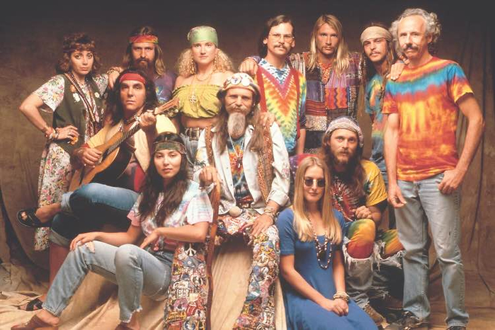
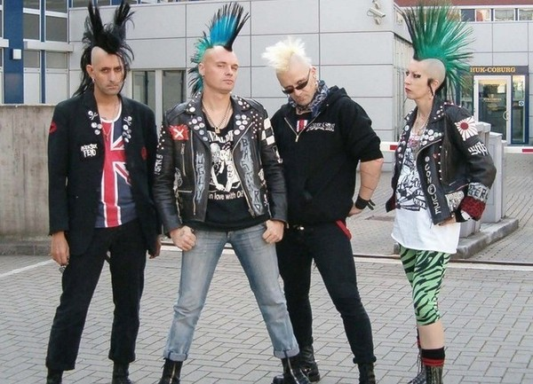
Контркультура
Отличается от доминирующей, противостоит ей, находится с ней в конфликте

Slide 16
Уровни взаимодействия культур
этнический;
национальный;
цивилизационный.

Slide 17
Культурное воспроизводство -
процесс эволюционного развития культуры, включающий ее преемственность, изменение и развитие.

Slide 18
Учреждения культуры -
это государственные и негосударственные организации, осуществляющие деятельность в той или иной области культурной жизни.

Slide 19
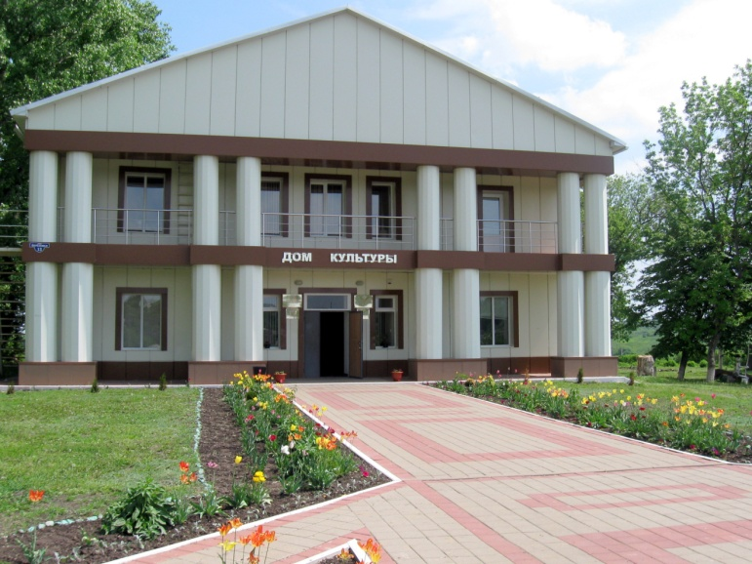
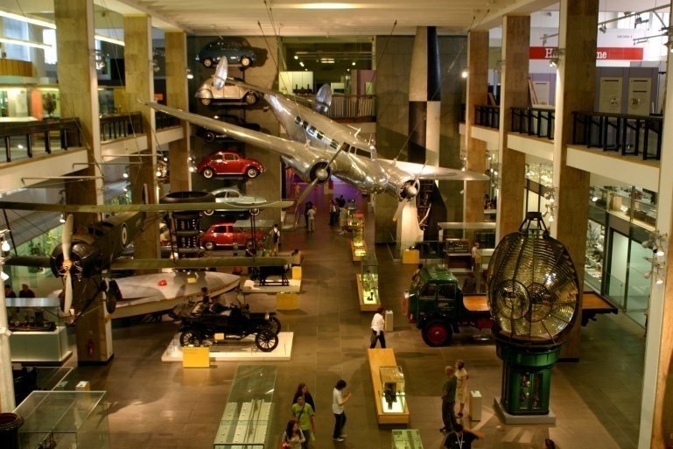
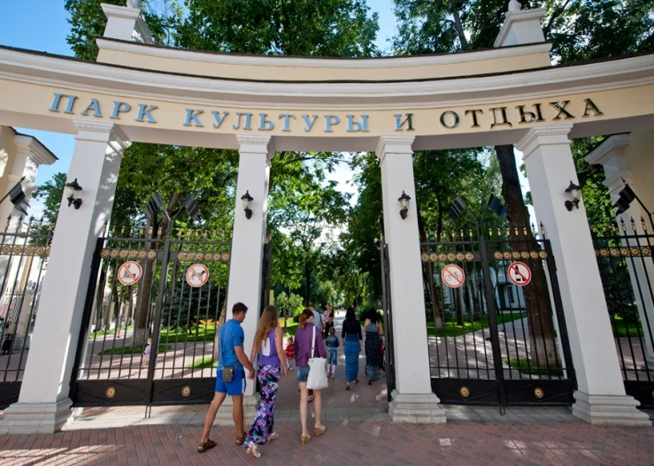
Учреждения культуры:
клубы, дома культуры, центры досуга;
- парки культуры и отдыха;
- библиотеки;
- музеи;
- театр;
- кинотеатр;
- культурно-спортивные комплексы;
- музыкальные школы и школы искусств.

Slide 20
Задание для закрепления материала
Заполните таблицу.
Виды культур | Характерные черты
Народная
Элитарная
Массовая

Slide 21
источники:
1. Важенин А.Г. Обществознание для профессий и специальностей технического, естественно-научного, гуманитарного профилей: учебник для студ. учреждений сред. проф. образования / А.Г. Важенин. – 5-е изд., стер. – М. : Издательский центр «Академия», 2017. – С.186-1
2. ru.wikipedia.org
3. https://yandex.ru/images/search?p=1&text=народная культура фото
4. https://yandex.ru/images/search?text=балет
5. https://yandex.ru/images/search?text=опера
6. https://yandex.ru/images/search?text=театр
7. https://yandex.ru/images/search?text=кино
8. https://yandex.ru/images/search?text=радио
9. https://yandex.ru/images/search?text=книги
10. https://yandex.ru/images/search?text=хиппи
11. https://yandex.ru/images/search?text=дома культуры
12. https://yandex.ru/images/search?text=музеи
13. https://yandex.ru/images/search?text=парки культуры
14. https://yandex.ru/images/search?p=1&text=произведения искусства
15. https://yandex.ru/images/search?text=традиции
16. https://yandex.ru/images/search?text=маркс энгельс

